Slide 1
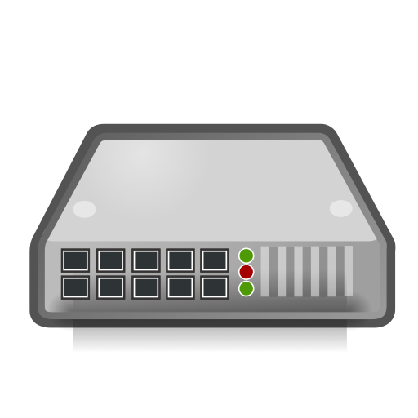






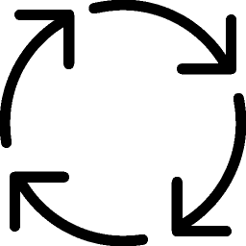


Analítica
Dispositivos
Gateways
Sensores
Dispositivos
Mensajero – Bus distribución
Visualización tiempo real
ETL
ETL
Almacenamiento

